Slide 1


2学会查“无字词典”

Slide 2

mào niān jiě shì bènɡ
帽子 蔫 解释 一蹦一跳
duàn rǎnɡ zhuànɡ bēnɡ
不断 嚷 撞击 山崩地裂
jǐn chá cí diǎn tāo
不仅 查 词典 惊涛拍岸
yán yīn tū cōnɡ conɡ
岩石 声音 突然 聪 聪
wèi
意味深长

Slide 3
帽子 蔫 解释 一蹦一跳
不断 嚷 撞击 山崩地裂
不仅 查 词典 惊涛拍岸
岩石 声音 突然 聪 聪
意味深长

Slide 4
爸爸意味深长地对聪聪说：“要想真正理解一个词语的意思，不仅要会查有字的词典，还要学会查身边的‘无字词典’哪！”

Slide 5
爸爸意味深长地对聪聪说：“要想真正理解一个词语的意思，不仅要会查有字的词典，还要学会查身边的‘无字词典’哪！”

Slide 6


你知道吗?
骄阳似火
惊涛拍岸

Slide 7

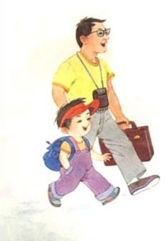
暑假到了，爸爸带聪聪去青岛旅游。
暑假到了，爸爸带聪聪去青岛旅游。

Slide 8

聪聪背着旅行包，戴着太阳帽，一蹦一跳地走在马路上。
爸爸突然问聪聪：“你知道‘骄阳似火’是什么意思吗？”

Slide 9
“我知道，就是强烈的太阳光像火那样热。”聪聪背书似的说。
爸爸笑了笑说：“你这是背词典上的解释。你看，烈日当空，连树上的叶子都晒蔫了，这不就是对‘骄阳似火’最好的解释吗？”

Slide 10
骄阳似火:
强烈的太阳光像火那样热。
烈日当空，连树上的叶子都晒蔫了

Slide 11

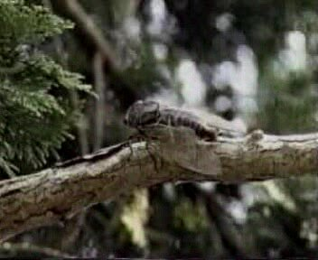

Slide 12

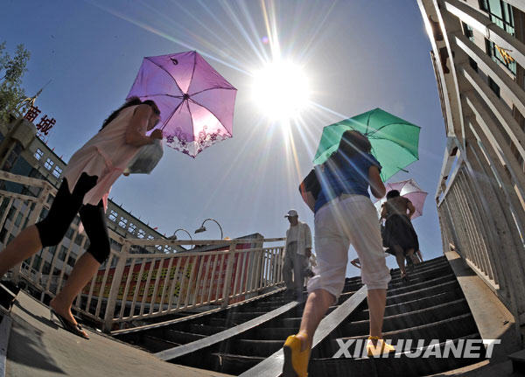
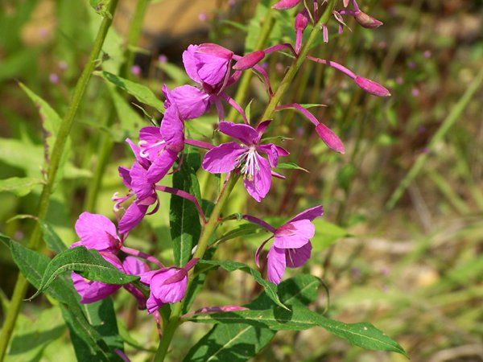
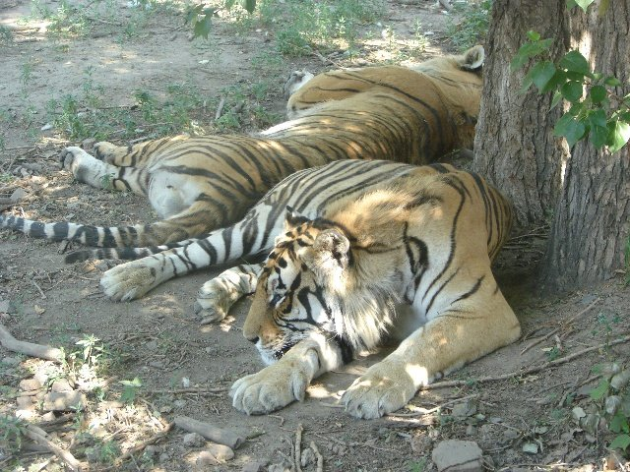
烈日下快蔫了的花朵
晒蔫的老虎在树荫下

Slide 13
这不就是对‘骄阳似火’最好的解释吗？
(反问)
这就是对‘骄阳似火’最好的解释。

Slide 14
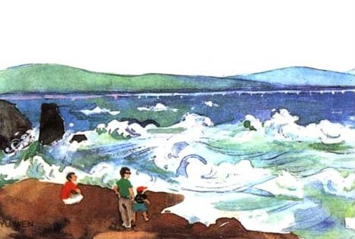
聪聪和爸爸来到大海边，只见海面上滚滚的波涛不断涌来，撞击在岸边的岩石上，发出了山崩地裂的声音。

Slide 15
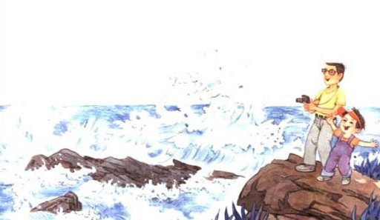
爸爸说：“我又想起了‘惊涛拍岸’这个词语，你看眼前这情景像不像？”
“太像了！太像了！”聪聪高兴得嚷起来。

Slide 16
惊涛拍岸:
海面上滚滚的波涛不断涌来，撞击在岸边的岩石上，发出了山崩地裂的声音。

Slide 17
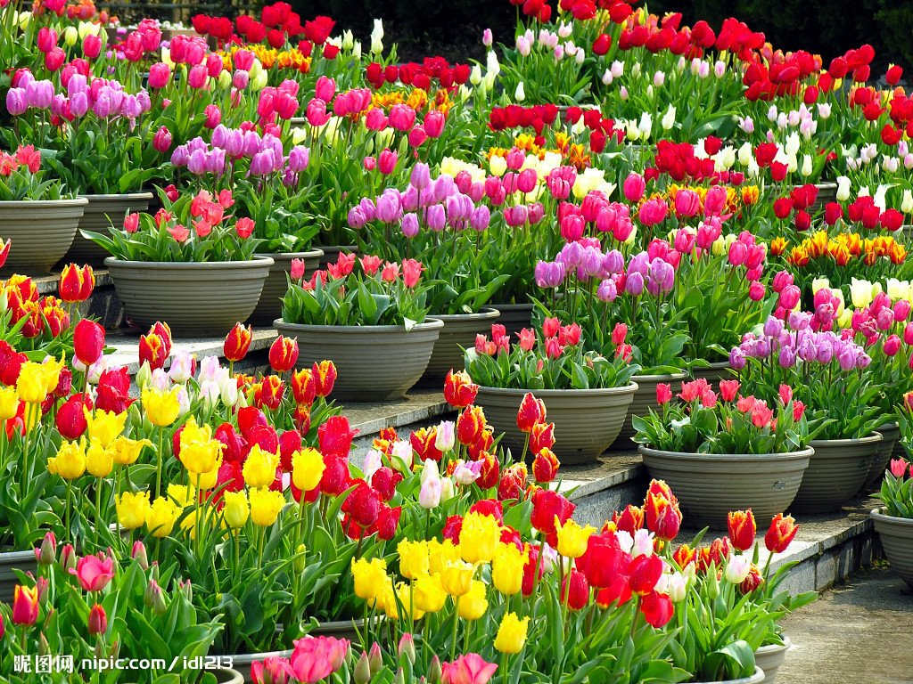
图片让你理解了什么词语？

Slide 18
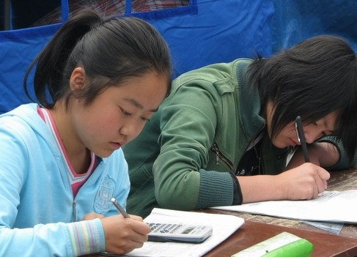
图片让你理解了什么词语？

Slide 19
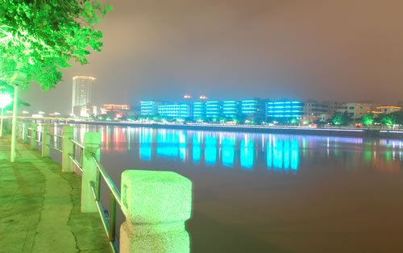
图片让你理解了什么词语？

Slide 20
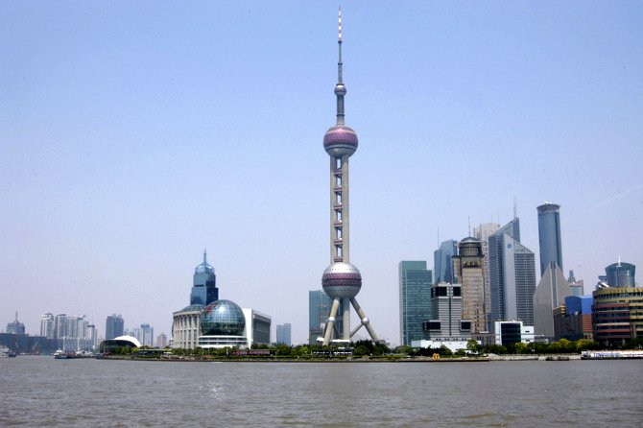
东方明珠头顶蓝天，脚踩大地。
顶天立地

Slide 21
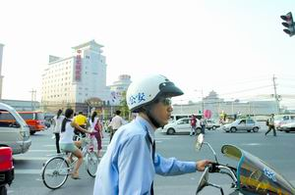
大街上，行人车辆来来往往。
车水马龙

Slide 22
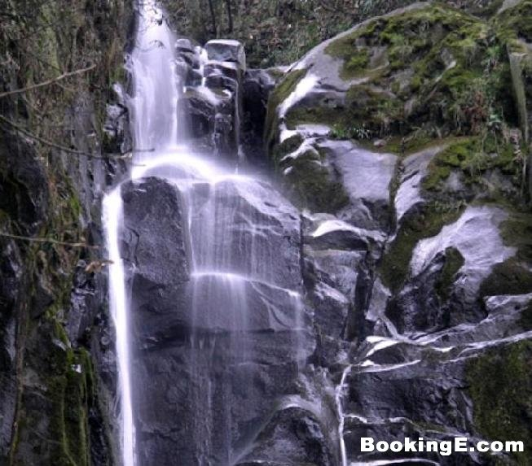
一路上，沉香不知翻过了多少座高山，也不知跨过了多少道深涧。
跋山涉水

Slide 23

爸爸意味深长地对聪聪说：“看来要想真正理解一个词语的意思，不仅要会查有字的词典，还要学会查身边的‘无字词典’哪！”

Slide 24

大自然是一本书，
人生也是一本书。
有时候山青水秀，
有时候雨暴风凄；
有时候阳光明媚，
有时候雾压云低；
有时候明快欢乐，
有时候遍布荆棘；
有时候平野千里，
有时候寸步难移；
是学问，都是学问，
不论坎坷一世，
还是云山万里。
大自然是一本书，
人生也是一本书。
不问境遇如何，
道路如何，
前景如何，
只要认真地读，
总是“开卷有益”。

